Slide 1
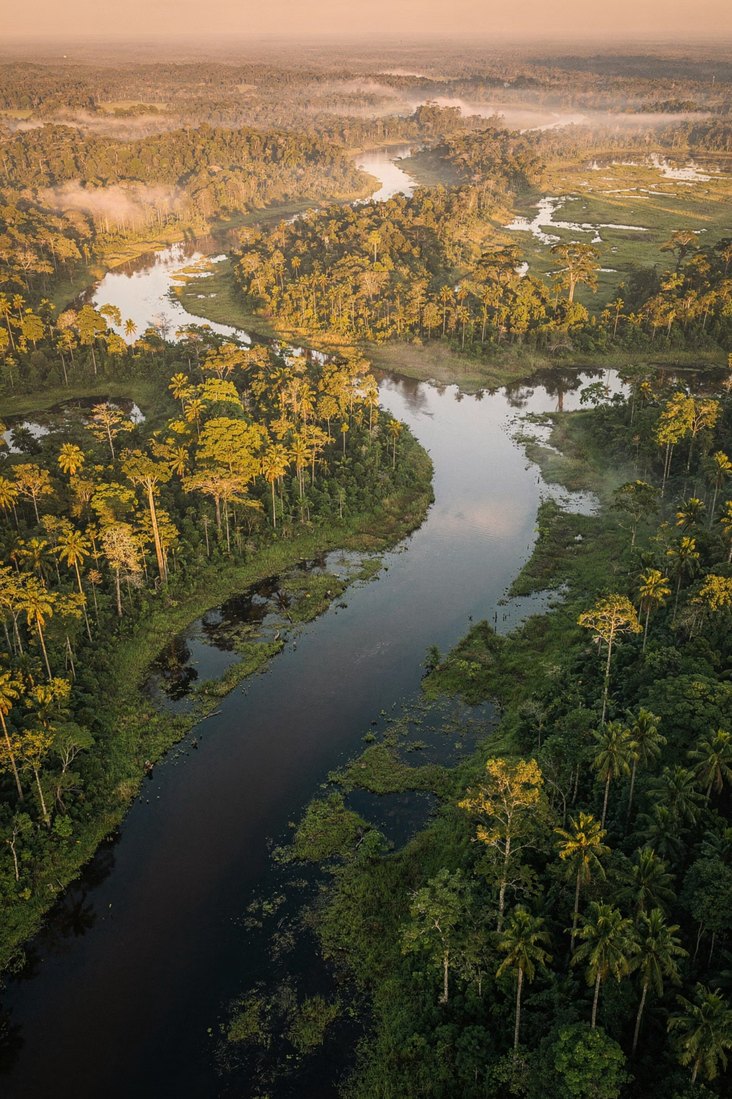
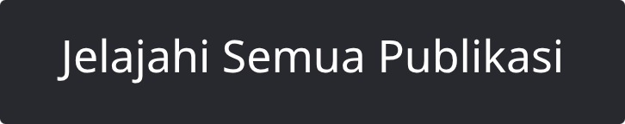
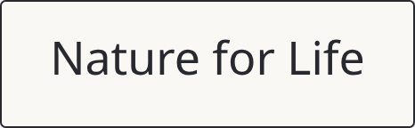

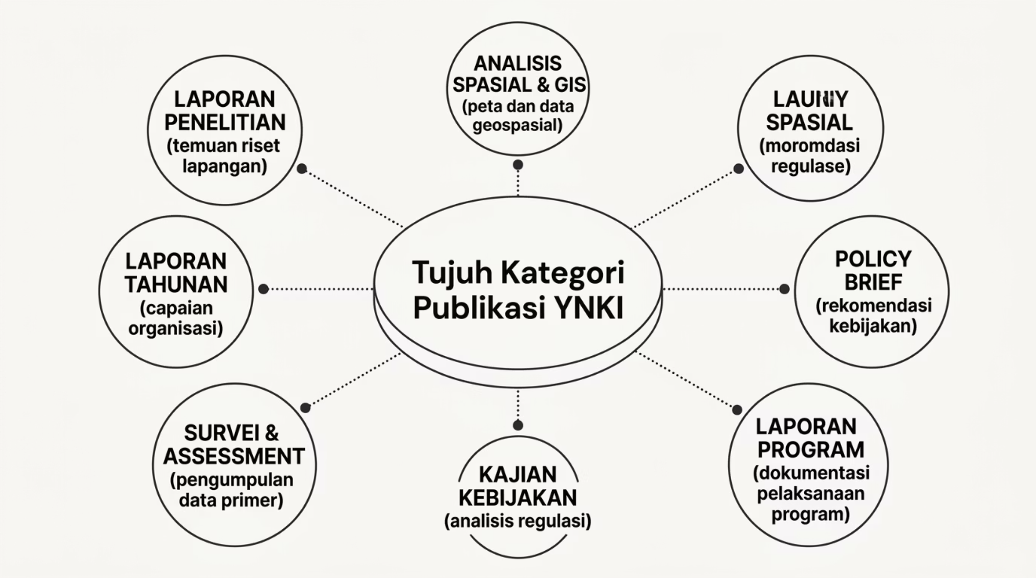
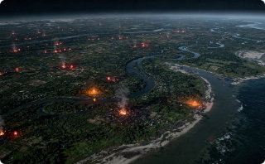
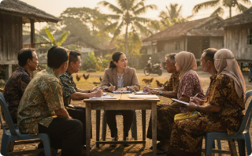
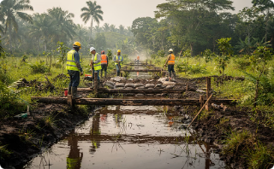
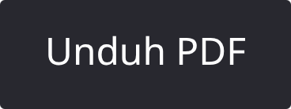
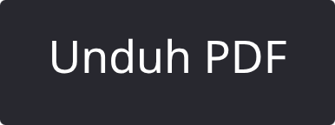

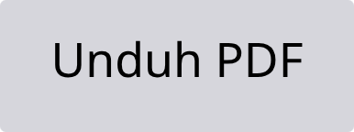

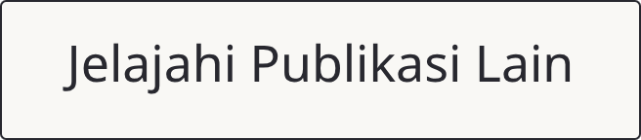

BERANDA / PUSTAKA & PENGETAHUAN / PENELITIAN & LAPORAN
Penelitian & Laporan: Pengetahuan untuk Tata Kelola Lanskap Berbasis Bukti
Sebagai Landscape Governance Backbone Organization, YNKI menghasilkan berbagai penelitian, laporan, dan kajian yang mendukung pengambilan keputusan berbasis bukti dalam tata kelola lanskap. Temukan analisis spasial, laporan program, policy brief, dan berbagai produk pengetahuan lainnya di sini.
Koleksi Penelitian & Laporan YNKI
YNKI secara aktif menghasilkan pengetahuan melalui riset lapangan, analisis spasial, dan kajian kebijakan. Berikut adalah gambaran koleksi produk pengetahuan yang telah dihasilkan — mencerminkan komitmen YNKI terhadap pengelolaan lanskap berkelanjutan yang berbasis data dan fakta lapangan.
25+
8
Total Laporan & Penelitian
Analisis Spasial & GIS
Dokumen riset, laporan program, dan kajian akademis yang telah dipublikasikan.
Peta tematik dan analisis geospasial lanskap prioritas di Kalimantan Barat.
6
11
Policy Brief & Kajian Kebijakan
Laporan Program & Proyek
Rekomendasi kebijakan berbasis bukti untuk tata kelola lanskap inklusif.
Dokumentasi pelaksanaan program restorasi, pendampingan desa, dan kolaborasi mitra.
📌 Catatan: Data di atas bersifat placeholder. Tim YNKI diharapkan mengisi dengan data riil dari produk pengetahuan yang telah dihasilkan sebelum halaman ini dipublikasikan.
Filter Berdasarkan Jenis Publikasi
Gunakan filter kategori berikut untuk menelusuri koleksi penelitian dan laporan YNKI sesuai kebutuhan Anda. Setiap kategori mencerminkan jenis produk pengetahuan yang dihasilkan berdasarkan Knowledge Management Framework YNKI.
SEMUA PUBLIKASI
LAPORAN PENELITIAN
ANALISIS SPASIAL & GIS
POLICY BRIEF
LAPORAN PROGRAM
KAJIAN KEBIJAKAN
SURVEI & ASSESSMENT
LAPORAN TAHUNAN
Kumpulan Penelitian & Laporan
Berikut adalah kumpulan penelitian, laporan, dan kajian yang telah dihasilkan oleh YNKI. Setiap publikasi tersedia untuk diunduh dalam format PDF atau diakses secara daring. Produk pengetahuan ini merupakan hasil kerja tim peneliti, staf program, dan mitra akademis YNKI di lapangan.
Analisis Spasial Kebakaran Hutan dan Lahan di Lanskap Gambut Pesisir Delta Kapuas (2015–2019)
Survei Kesadartahuan Restorasi Gambut: Mendengarkan Suara Masyarakat Gambut
Laporan Program Restorasi Gambut YNKI – PM Haze
ANALISIS SPASIAL & GIS
2020
SURVEI & ASSESSMENT
2024
LAPORAN PROGRAM
Survei langsung di dua desa gambut di Kabupaten Kubu Raya, Kalimantan Barat — Desa Limbung dan Permata Jaya — sebagai bagian dari program restorasi gambut berbasis FPIC. Mengangkat perspektif dan aspirasi masyarakat lokal dalam perencanaan restorasi.
2024–2025
Analisis spasial yang mengungkap rata-rata kebakaran hutan dan lahan seluas 51.130 hektar terjadi setiap tahunnya di Lanskap Gambut Pesisir Delta Kapuas sejak 2015–2019. Menjadi dasar perencanaan restorasi dan pencegahan kebakaran di lanskap gambut Kalimantan Barat.
Laporan pelaksanaan program restorasi gambut di Desa Permata Jaya, mencakup pembangunan sekat kanal, pembibitan tanaman gambut endemik, dan pembentukan Kelompok Restorasi Gambut berbasis komunitas.
POLICY BRIEF
2024
LAPORAN TAHUNAN
2024
Policy Brief: Penguatan Tata Kelola Lanskap dalam Perencanaan Pembangunan Desa
Laporan Tahunan YNKI 2024
Rekomendasi kebijakan untuk mengintegrasikan pendekatan lanskap dalam perencanaan pembangunan desa, berdasarkan pengalaman pendampingan intensif di tiga desa di Kabupaten Ketapang, Kalimantan Barat.
Laporan tahunan Yayasan Natural Kapital Indonesia yang mencakup capaian program, laporan keuangan, perkembangan organisasi, dan dampak yang dihasilkan sepanjang tahun 2024.
📚 Catatan untuk Tim YNKI: Daftar publikasi di atas adalah contoh placeholder. Tambahkan seluruh dokumen riil YNKI beserta tautan unduh PDF yang valid sebelum halaman ini diluncurkan secara publik.
Publikasi Unggulan
Beberapa publikasi pilihan yang menjadi rujukan penting dalam tata kelola lanskap berkelanjutan di Kalimantan Barat dan Indonesia.
🗺️ Analisis Spasial Kebakaran Hutan dan Lahan di Lanskap Gambut Pesisir Delta Kapuas
📋 Policy Brief: Penguatan Tata Kelola Lanskap dalam Perencanaan Pembangunan Desa
Analisis yang menjadi dasar perencanaan restorasi dan pencegahan kebakaran di lanskap gambut Kalimantan Barat. Mengidentifikasi pola spasial-temporal kebakaran selama lima tahun (2015–2019) dengan rata-rata 51.130 hektar terbakar per tahun.
Rekomendasi kebijakan berbasis pengalaman pendampingan YNKI di tiga desa Kabupaten Ketapang. Menawarkan kerangka integrasi pendekatan lanskap dalam dokumen perencanaan desa (RPJMDes dan RKPDes) secara inklusif dan kolaboratif.
ANALISIS SPASIAL & GIS
2020
POLICY BRIEF
2024
Ingin Berkolaborasi dalam Riset?
YNKI terbuka untuk kolaborasi riset dan penelitian dengan universitas, lembaga penelitian, dan akademisi yang memiliki kepedulian terhadap tata kelola lanskap berkelanjutan. Kami percaya bahwa pengetahuan yang kuat lahir dari kemitraan yang inklusif antara akademisi, praktisi, dan masyarakat lokal.
🎓 Kolaborasi Akademis
🏛️ Kemitraan Lembaga
📡 Berbagi Data & Pengetahuan
Bergabunglah dengan jaringan peneliti YNKI untuk riset bersama, magang lapangan, atau penulisan publikasi ilmiah tentang tata kelola lanskap dan ekosistem gambut.
YNKI membuka peluang kemitraan dengan lembaga penelitian dan organisasi pembangunan untuk menghasilkan kajian kebijakan dan analisis spasial yang berdampak.
Akses dan berbagi data spasial, hasil survei lapangan, serta produk pengetahuan YNKI untuk mendukung riset yang lebih luas tentang lanskap tropis Indonesia.
Yayasan Natural Kapital Indonesia
Nature for Life
Strengthening Inclusive and Collaborative Landscape Governance for Healthy Landscapes and Thriving Communities.
📍 Jalan Karna Sosial, Pontianak,
Kalimantan Barat 78121

